Slide 1
勾股定理与拓展

Slide 2
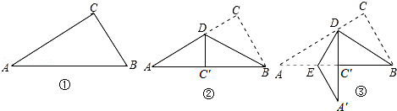
【P104变式4】如图①是一个直角三角形纸片，∠A＝30°，BC＝4cm，将
其折叠，使点C 落在斜边上的点C′处，折痕为BD，如图②，再将②沿
DE折叠，使点A 落在DC′的延长线上的点A′处，则折痕的长为 ．

Slide 3
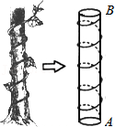
【变式6】我国古代有这样一道数学问题：“枯木一根直立地上，高二丈，
周三尺，有葛藤自根缠绕而上，五周而达其顶，问葛藤之长几何？”题
意是：如图所示，把枯木看作一个柱体，因一丈是十尺，则该圆柱的高
为20尺，底面周长为3尺，有葛藤自点A处缠绕而上，绕五周后其末端恰
好到达点B处，则问题中葛藤的最短长度是 尺．

Slide 4
能力平台
1. 如图，在四边形ABCD中，AD∥BC，DE⊥BC，垂足为点E，连接AC交DE于点F，点G为AF的中点，∠ACD=2∠ACB，若DG=3，EC=1，则DE的长为（ ）

Slide 5
3. 如图，在四边形ABCD中，DC∥AB，BC=1，AB=AC=AD=2，则BD的长为（ ）

Slide 6
5. 如图，已知Rt△ABC的两直角边AC=5，BC=12，D是BC上一点，当AD是∠A的平分线时，则CD=（ ）

Slide 7
8.在锐角△ABC 中，已知某两边a＝1，b＝3，那么第三边c的变化
范围是（ ）
A．2＜c＜4 B．2＜c≤3 C．2 D. ＜C＜
11.在Rt△ABC中，AB＝BC＝5，P是△ABC内一点，且PA＝ ，PC＝5，
则PB的值（ ）

Slide 8
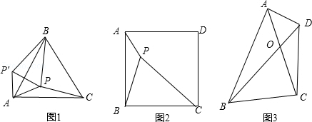
P111例4平移、旋转、翻折是几何图形的最基本的三种图形变换，利用图形变换可将分散的条件相对集中，以达到解决问题的目的．
（1）探究发现
如图（1），P是等边△ABC内一点，PA＝3，PB＝4，PC＝5．求∠APB的度数．
解：将△APC绕点A旋转到△APB′的位置，连接PP′，则△APP′是 三角形．
∵PP′＝PA＝3，PB＝4，PB′＝PC＝5，
∴P'P²+PB²＝P'B²∴△BPP′为 三角形．∴∠APB的度数为 ．

Slide 9
（2）类比延伸
在正方形ABCD内部有一点P，连接PA、PB、PC，若PA＝2，PB＝4，∠APB＝135°，求PC的长；
（3）拓展迁移
如图（3），在四边形ABCD中，线段AD与BC不平行，AC＝BD＝a，AC与BD交于点O，且∠AOD＝60°，比较AD+BC与a的大小关系，并说明理由．

Slide 10
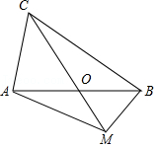
P114 5. 如图，在△ABC中，AB＝BC＝8，O是AB上一点，AO＝BO，点M是
射线CO上的一个动点，∠AOC＝60°，则当△ABM为直角三角形时，AM
的长为 ．

Slide 11
拓展

Slide 12
拓展

